Slide 1
บทที่ 9 ไทร์ (Tries)

Slide 2
บทที่ 9 ไทร์ (Tries)
กล่าวนำไทร์
Simple Tries
Full Tries
Compressed Tries
สรุปเนื้อหาบทที่ 9

Slide 3
กล่าวนำไทร์ (Tries)
ไทร์ (Tries) หรือเรียกอีกอย่างว่า profix Tree
ไทร์เป็นทรีแบบลำดับที่เก็บความสัมพันธ์ด้วยคีย์
ไทร์จะเก็บข้อมูลโดยใช้โครงสร้างที่เป็นข้อความ
รูปแบบการเพิ่มข้อมูลในไทร์จะไม่เหมือนกับไบนารีทรีตรงที่ว่า ไทร์ไม่มีโหนดสำหรับเก็บข้อมูลแต่จะใช้คุณสมบัติ (signature) ในการสร้างความสัมพันธ์ของคีย์เพื่ออ้างอิงไปยังโหนดถัดไป
คีย์ที่ใช้ในการอ้างอิงมักจะใช้คุณสมบัติบิตของตัวอักษรในรูปแบบแอสกรี (Ascii)
คุณสมบัติ (Signature)ในการสร้างไทร์ คือ “เปลี่ยนตัวอักษรตัวแรกของข้อความเป็นรหัสแอสกรี” กำหนดให้บิตชั้นที่ i เป็นคุณสมบัติในการตรวจสอบ โดยที่
ถ้าบิตเท่ากับ ‘0’ ให้ไปทางซ้าย
ถ้าบิตเท่ากับ ‘1’ ให้ไปทางขวา

Slide 4
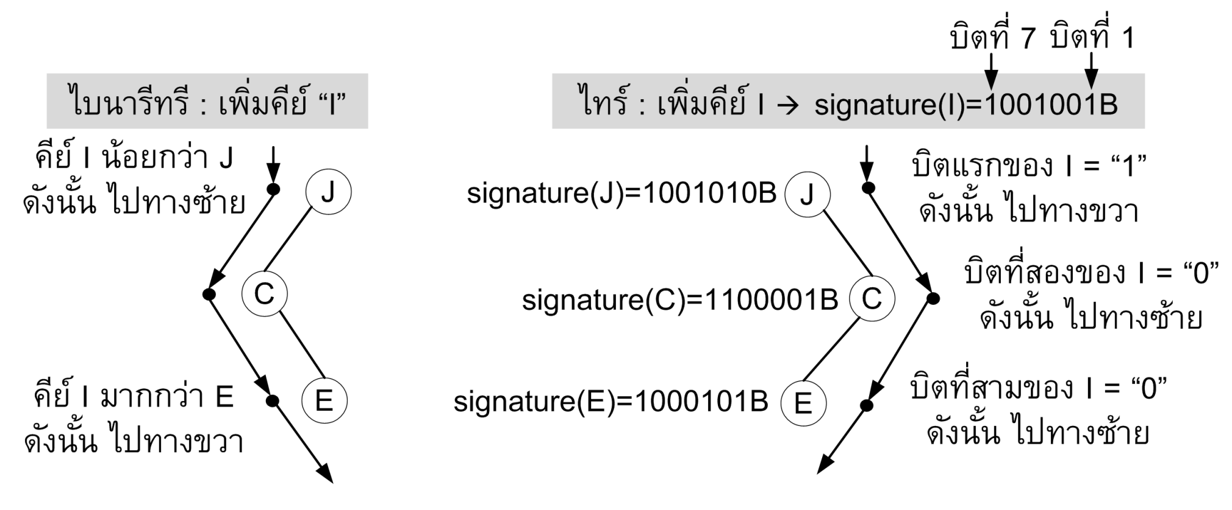
กล่าวนำไทร์ (Tries)
เปรียบเทียบการเพิ่มข้อมูลในไบนารีทรีในรูป (a) กับการเพิ่มข้อมูลในไทร์ในรูปที่ (b)
(a) (b)

Slide 5
Simple Tries
Simple Ties ในบ้างครั้งเรียกว่า “ทรีในการค้นหาแบบดิจิตอล” (Digital Search Tees)
Simple Tires จะใช้คุณสมบัติของบิตในการค้นหาตำแหน่งที่เหมาะสมในการเพิ่มโหนดในไทร์
ตัวอย่างของ Simple Tries ในการเพิ่มข้อมูล โดยกำหนดคุณสมบัติ (Signature) “เปลี่ยนอักษรตัวแรกของข้อความเป็นรหัสแอสกรี” ซึ่งกำหนดให้มีอักษรตัวแรกของข้อความดังนี้
Key | Signature
A B C D E F | 1000001B 1000010B 1000011B 1000100B 1000101B 1000110B

Slide 6

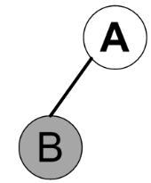
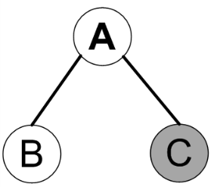
Simple Tries
เพิ่มคีย์ “A” : ไทร์เป็นไทร์ว่างเปล่าให้เพิ่มคีย์ “A” (1000001B) เป็นตำแหน่งโหนดราก (root)
เพิ่มคีย์ “B” : คีย์ “B” (1000010B) เปรียบเทียบกับคีย์ “A” ไม่เท่ากัน บิตแรกของคีย์ “B” คือ
‘0’ ดังนั้นเพิ่มคีย์ “B” เป็นลูกทางซ้ายของคีย์ “A”
เพิ่มคีย์ “C” : คีย์ “C” (1000011B) เปรียบเทียบกับคีย์ “A” ไม่เท่ากัน บิตแรกของคีย์ “C” คือ
‘1’ ดังนั้นเพิ่มคีย์ “C” เป็นลูกทางขวาของคีย์ “A”

Slide 7
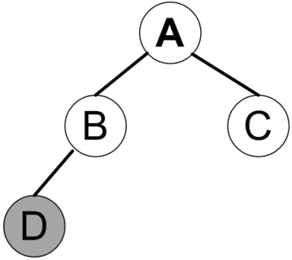
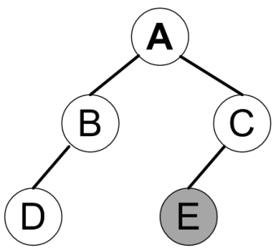
Simple Tries
เพิ่มคีย์ “D” : คีย์ “D” (1000100B) บิตแรกของคีย์ “D” คือ ‘0’ ดังนั้น เป็นลูกทางซ้ายของคีย์ “A” แต่คีย์ “A” มีลูกทางซ้ายแล้ว ต่อไปบิตที่ 2 ของคีย์ “D” คือ ‘0’ ดังนั้น เป็นลูกทางซ้ายของคีย์ “B”
เพิ่มคีย์ “E” : คีย์ “E” (1000101B) บิตแรกของคีย์ “E” คือ ‘1’ ดังนั้นเป็นลูกทางซ้ายของคีย์ “A” บิตที่ 2 ของคีย์ “E” คือ ‘0’ ดังนั้น เป็นลูกทางซ้ายของคีย์ “C”

Slide 8
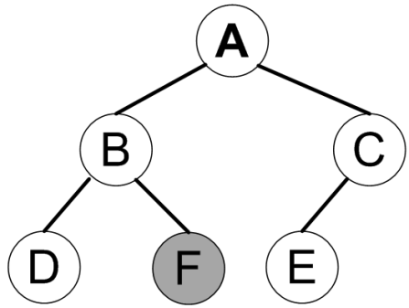
Simple Tries
เพิ่มคีย์ “F” : คีย์ “E” (1000110B) บิตแรกของคีย์ “F” คือ ‘0’ ดังนั้นเป็นลูกทางซ้ายของคีย์ “A” บิตที่ 2 ของคีย์ “F” คือ ‘1’ ดังนั้นเป็นลูกทางขวาของคีย์ “B”

Slide 9
Simple Tries
ตัวอย่างที่ 9.1 โค้ดรหัสเทียมการเพิ่มคีย์ใน Simple Tries
1 2 3 4 5 6 7 8 9 10 11 12 13 14 15 16 17 18 19 20 21 | +insertTries(in trieTree:TriesTree,in key:keyType,in value:valueType):TriesTree if (trieTree is empty){ return root = create new root with key and value in trieTree }else{ return insertKeyTries(root,key,value,0); } +insertKeyTries(in Node:TriesTree,in key:keyType,in value:valueType, in bitNum:integer):TriresTree if (Node.key = key) return Node else if (key.getBit(bitNum) = 0){ if (Node.left is null) Node.left = new trie node with key and value else insertKeyTries(Node.left,key,value,bitNum+1) }else{ if (Node.right is null) Node.right = new trie node with key and value else insertKeyTries(Node.right,key,value,bitNum+1) } return Node

Slide 10
Simple Tries
ตัวอย่างที่ 9.2 โค้ดรหัสเทียมการค้นหาคีย์ใน Simple Tries
1 2 3 4 5 6 7 8 9 10 11 12 13 14 15 16 17 18 | +searchTries(in root:TriesTree,in key:keyType,):valueType Node = searchKeyTries(root,key,0) if (Node is null) return -1 else Node.value +searchKeyTries(in Node:TriesTree,in key:keyType,in bitNum:integer):TriresTree if (Node.key = key) return Node else if (key.getBit(bitNum) = 0){ if (Node.left is null) return null else searchKeyTries(Node.left,key,bitNum+1) }else{ if (Node.right is null) return null else searchKeyTries(Node.right,key,bitNum+1) }

Slide 11
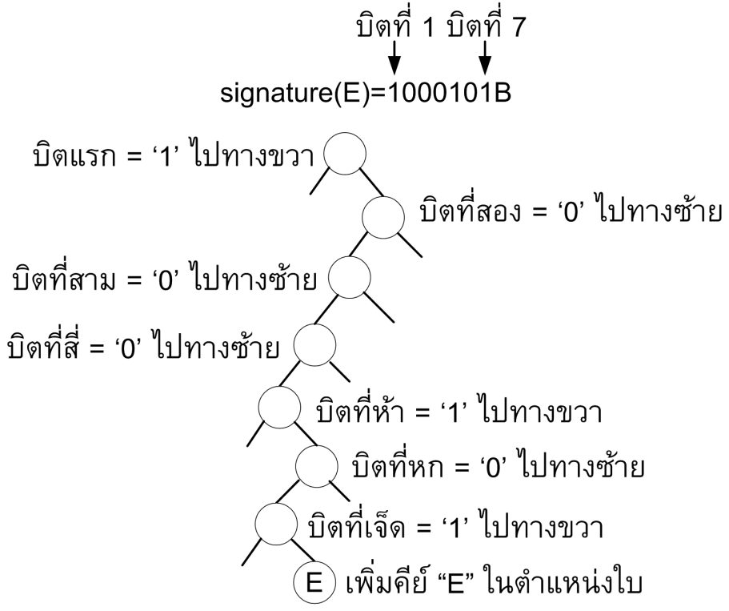
Full Tries
Full Tries จะนำทุกบิตของตัวอักษรรหัสแอสกรีมากำหนดตำแหน่งของโหนด
Full Tries ใช้รูปแบบความเหมือนกันของบิต ดังนั้น จึงต้องสลับตำแหน่งบิตกับ Simple Tries เช่น ต้องการเพิ่ม “E” ซึ่งมีบิตสตริงคือ “1000101” ใน Full Tries

Slide 12
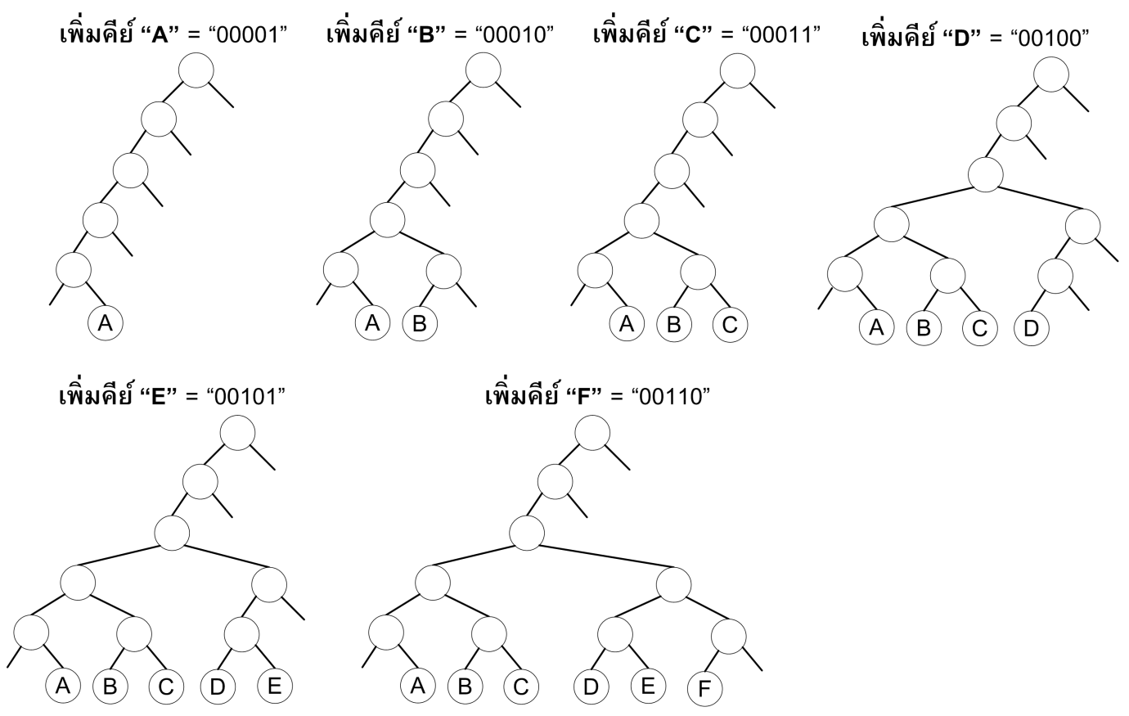
Full Tries
ตัวอย่างในการเพิ่มคีย์ “A”, “B”, “C”, “D”, “E”, “F” ใน Full Tries โดยเลือกมาเฉพาะห้าบิตในรหัสแอสกรีเพื่อนำมาสร้างไทร์

Slide 13
Full Tries
ตัวอย่างที่ 9.3 โค้ดรหัสเทียมการเพิ่มคีย์ใน Full Tries
1 2 3 4 5 6 7 8 9 10 11 12 13 1415 16 17 18 19 20 21 22 23 | //maxBits : maximum bit for use in key +insertFullTries(in trieTree:TriesTree,in key:keyType,in value:valueType):TriesTree if (trieTree is empty){ root = create empty internal node; //Start bit-numbering at 0 and create path to leaf extendBrance(root,key,value,0); retrun root } insertNodeFullTries(root,key,value,0) +extendBranch(in Node:TriesTree, in key:keyType,in value:valueType,in bitNum:integer) Create path of internal nodes from level bitNum to maxBits-1 if (key.getBit(maxBits) = 0) create left leaf at end of path else create right leaf a end of path +insertNodeFullTries(in Node:TriesTree, in key:keyType,in value:valueType,in bitNum:integer) if (key.getBit(bitNum = 0){ //Check left side. if (Node.left is null) //Grow a branch of internal nodes and append leaf. extendBranch(Node,key,value,bitNum) else insertNodeFullTries(Node.left,key,value,bitNum+1) }else{ //Check right side. if (Node.right is null) //Grow a branch of internal nodes and append leaf. extendBranch(Node,key,value,bitNum) else insertNodeFullTries(Node.right,key,value,bitNum+1) }

Slide 14

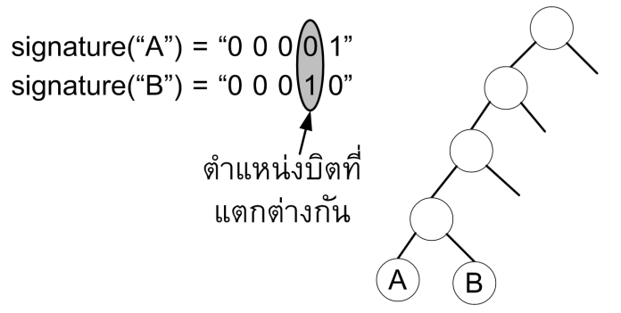
Compressed Tries
Compressed Tries เป็นการลดบิตที่ซ้ำกันในการสร้างไทร์
ตัวอย่างการเพิ่มคีย์ คีย์ “A”, “B”, “C”, “D”, “E”, “F” ใน Compressed Tries
เพิ่มคีย์ A : signature(“A”) = “00001” ไทร์ว่างเปล่า ให้เพิ่มคีย์เป็นโหนดราก
เพิ่มคีย์ B : signature(“B”) = “00010” คีย์ “B” มีบิตที่แตกต่างจากคีย์ “A” ที่บิตที่ 4 ดังนั้น
จะต้องผ่านบิตจำนวน 3 บิต

Slide 15
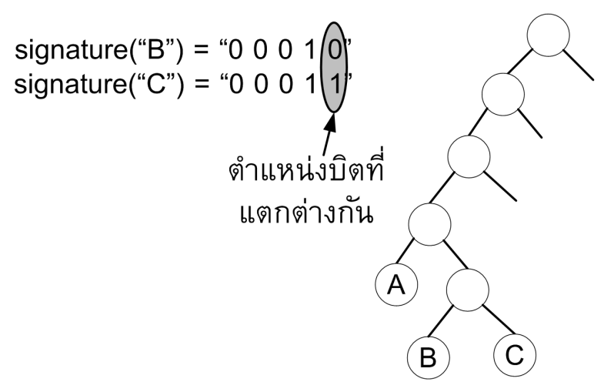
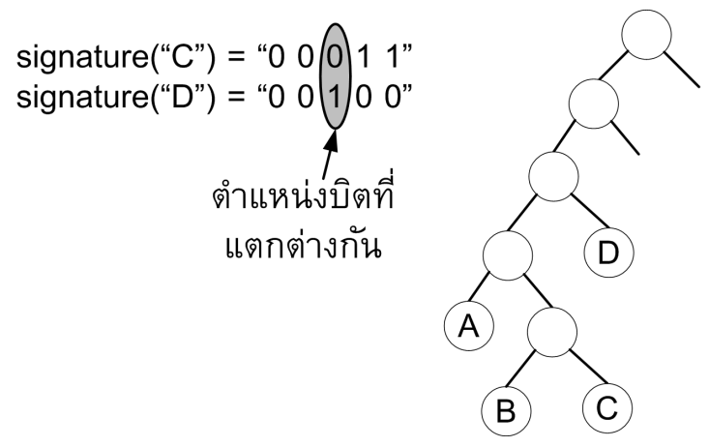
Compressed Tries
เพิ่มคีย์ C: signature(“C”) = “00011” คีย์ “C” มีบิตที่แตกต่างจากคีย์ “B” ที่บิต
สุดท้าย ดังนั้นจะต้องผ่านบิตทั้งหมด 5 บิต
เพิ่มคีย์ D: signature(“D”) = “00100” คีย์ “D” มีบิตที่แตกต่างจากคีย์ “C” ที่บิตที่ 3 ไม่มี
คีย์ไหนที่ต้องใช้บิตที่สามร่วมกัน ดังนั้น แทรกคีย์ “D” ในบิตที่ 3

Slide 16
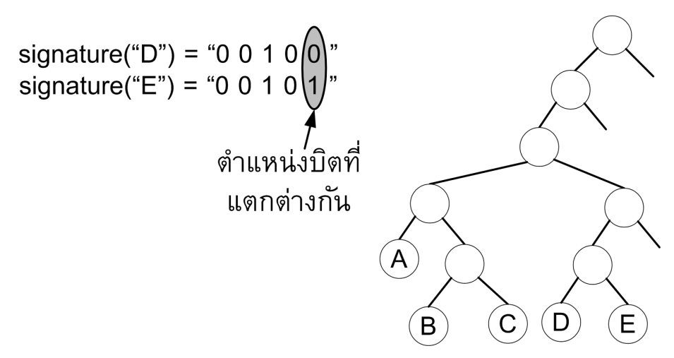
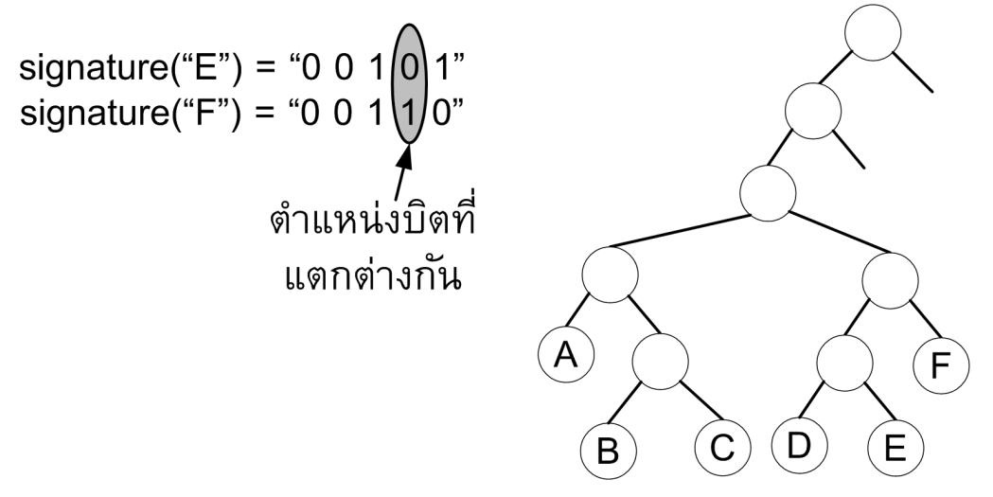
Compressed Tries
เพิ่มคีย์ E: signature(“E”) = “00101” คีย์ “E” มีบิตที่แตกต่างจากคีย์ “D” ที่บิตสุดท้าย
ดังนั้นจะต้องผ่านบิตทั้งหมด 5 บิต
เพิ่มคีย์ F: signature(“F”) = “00110” คีย์ “F” มีบิตที่แตกต่างจากคีย์ “E” ที่บิตที่ 4 ไม่มี
คีย์ไหนที่ต้องใช้บิตที่สี่ร่วมกันดังนั้น แทรกคีย์ “F” ในบิตที่ 4

Slide 17
Compressed Tries
ตัวอย่างที่ 9.4 โค้ดรหัสเทียมการเพิ่มคีย์ใน Compressed Tries
1 2 3 4 5 6 7 8 9 10 11 12 13 14 15 16 17 18 19 20 21 22 | +insertCompTries(in trieTree:TriesTree,in key:keyType,in value:valueType):TriesTree if (trieTree is empty){ root = create empty internal node; extendBrance(root,key,value,0); retrun root } //Start with level 0 insertNodeCompTries(root,key,value,0) +insertNodeCompTries(in Node:TriesTree, in key:keyType,in value:valueType, in bitNum:integer):TriesTree if (Node contains a key){ //Need to create a path to sidtinguish key and Node.key extendSmallesBranch(Node,Node.key,Node.value,key,value,bitNum) return Node } //Otherwise,Node is an empty interior node for navigation only. if (key.getBit(bitNum) = 0){ //Check left. if (Node.left is null) Node.left = new node containing key and value else insertNodeCompTries(Node.left,key,value,bitNum+1) }else{ //Check right. if (Node.right is null) Node.right = new node containing key and value else insertNodeCompTries(Node.right,key,value,bitNum+1) } +extendSmallestBranch(Node,key1,value1,key2,value2,bitNum) //Examine bits from bitNum to maxBits. //As long as the bits are equal in the two keys, extend branch. //When the bits differ, stop and create children with key1 and key2.

Slide 18
สรุปเนื้อหาบทที่ 9
ไทร์หรือเรียกว่า profix tree เป็นโครงสร้างที่เก็บข้อมูลที่เป็นข้อความ ในการสร้างความสัมพันธ์ของคีย์
ใช้หลักการเปลี่ยนรหัสแอสกรีของตัวอักษรมาเป็นการสร้างความสัมพันธ์

